Slide 1
Prometno povezivanje Europe
OPĆA OBILJEŽJA EUROPE

Slide 2
ISHODI
Učenik će obrazložiti razvoj glavnih vrsta prometa i glavna obilježja prometnog sustava Europe.
Učenik će opisati prometno značenje Europe s posebnim osvrtom na uključenost Hrvatske u mrežu paneuropskih prometnih koridora.

Slide 3

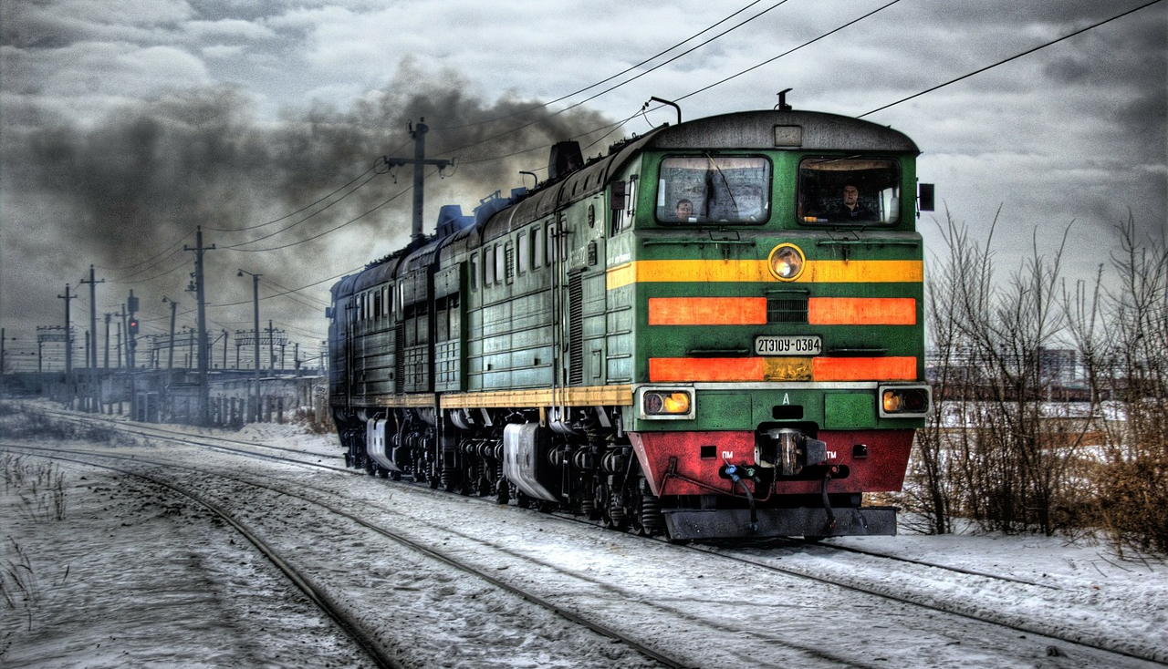
Promet
gospodarska djelatnost (tercijarni sektor)
prijevoz ljudi i robe (materijalnih dobara) te prijenos informacija i energije.
Notes:
Izvor fofografija: Pixabay - https://pixabay.com/photos/airport-transport-woman-girl-2373727/, https://pixabay.com/photos/train-railroad-transportation-60539/ (datum preuzimanja: 5.7.2021.)

Slide 4
Oblici prometa
Promet
kopneni
cestovni
željeznički
ostali
cjevovodni
zračni
vodeni
pomorski
rječni
kontejnerski
gradski
telekomunikacijski

Slide 5

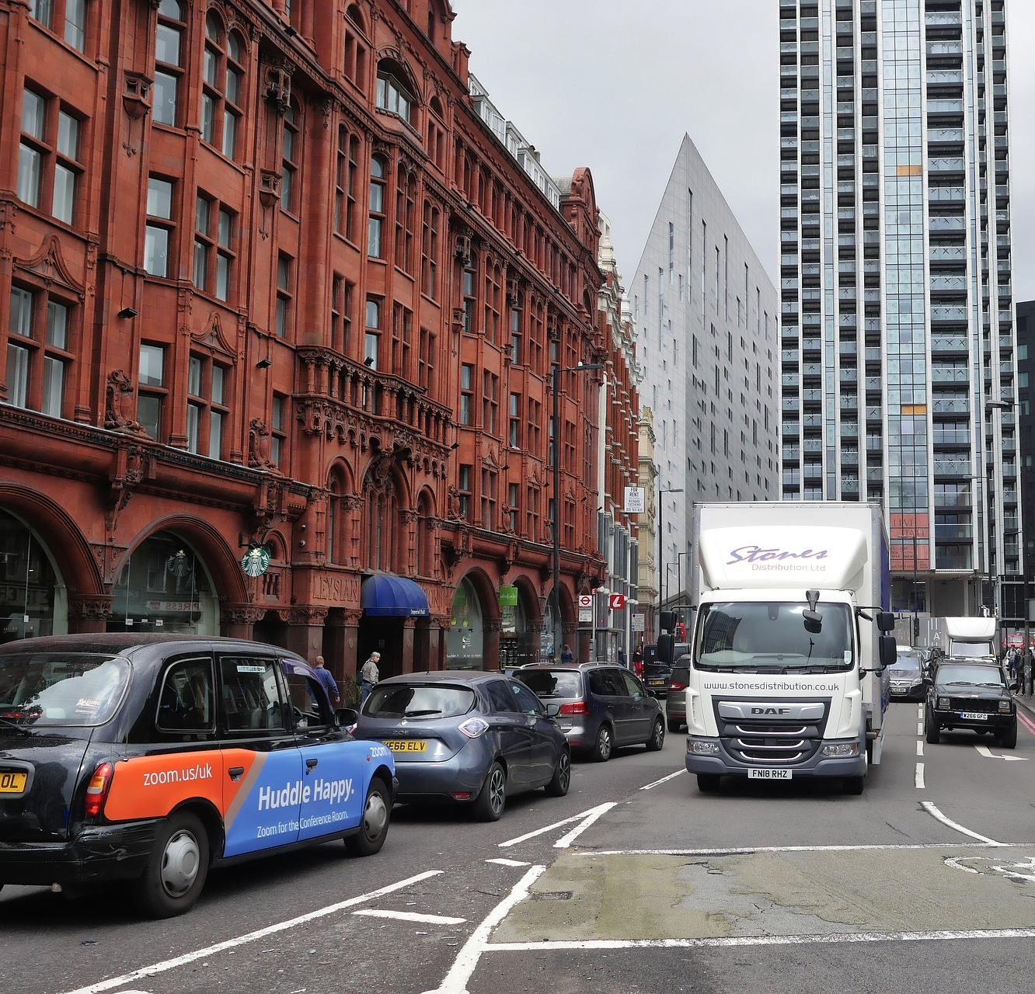
Cestovni promet
rimske ceste
prostorna dostupnost
20.st. – izum motora s unutarnjim izgaranjem i automobila, gradnja autocesta (prva u Italiji Milano-Laghi,1925. ,a u Hrvatskoj Orehovica – Kikovica, otvorena je 1971.)
Notes:
Izvor fotografija: Pixabay - https://pixabay.com/photos/london-road-scene-urban-facades-3695389/, https://pixabay.com/photos/auto-automobile-automotive-amg-2179220/ (datum preuzimanja:5.7.2021.)

Slide 6
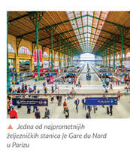
Željeznički promet
izum parnog stroja
Što mislite, gdje je puštena u promet prva željeznica?
UK, Stockton-Darlington, 1825.
1850.-1925.- „zlatno doba željeznice”
prva pruga u Hrvatskoj – 1862. Zidani Most- Sisak

Slide 7
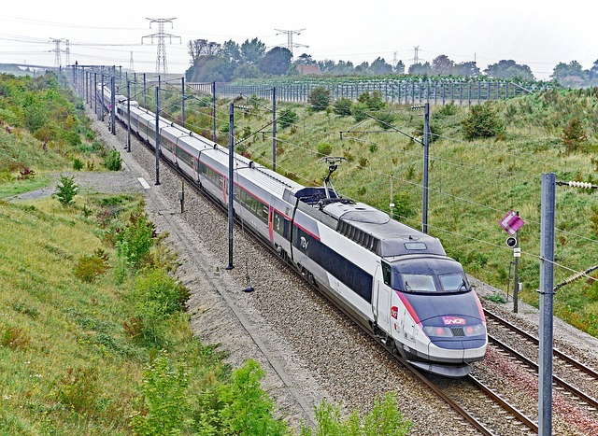
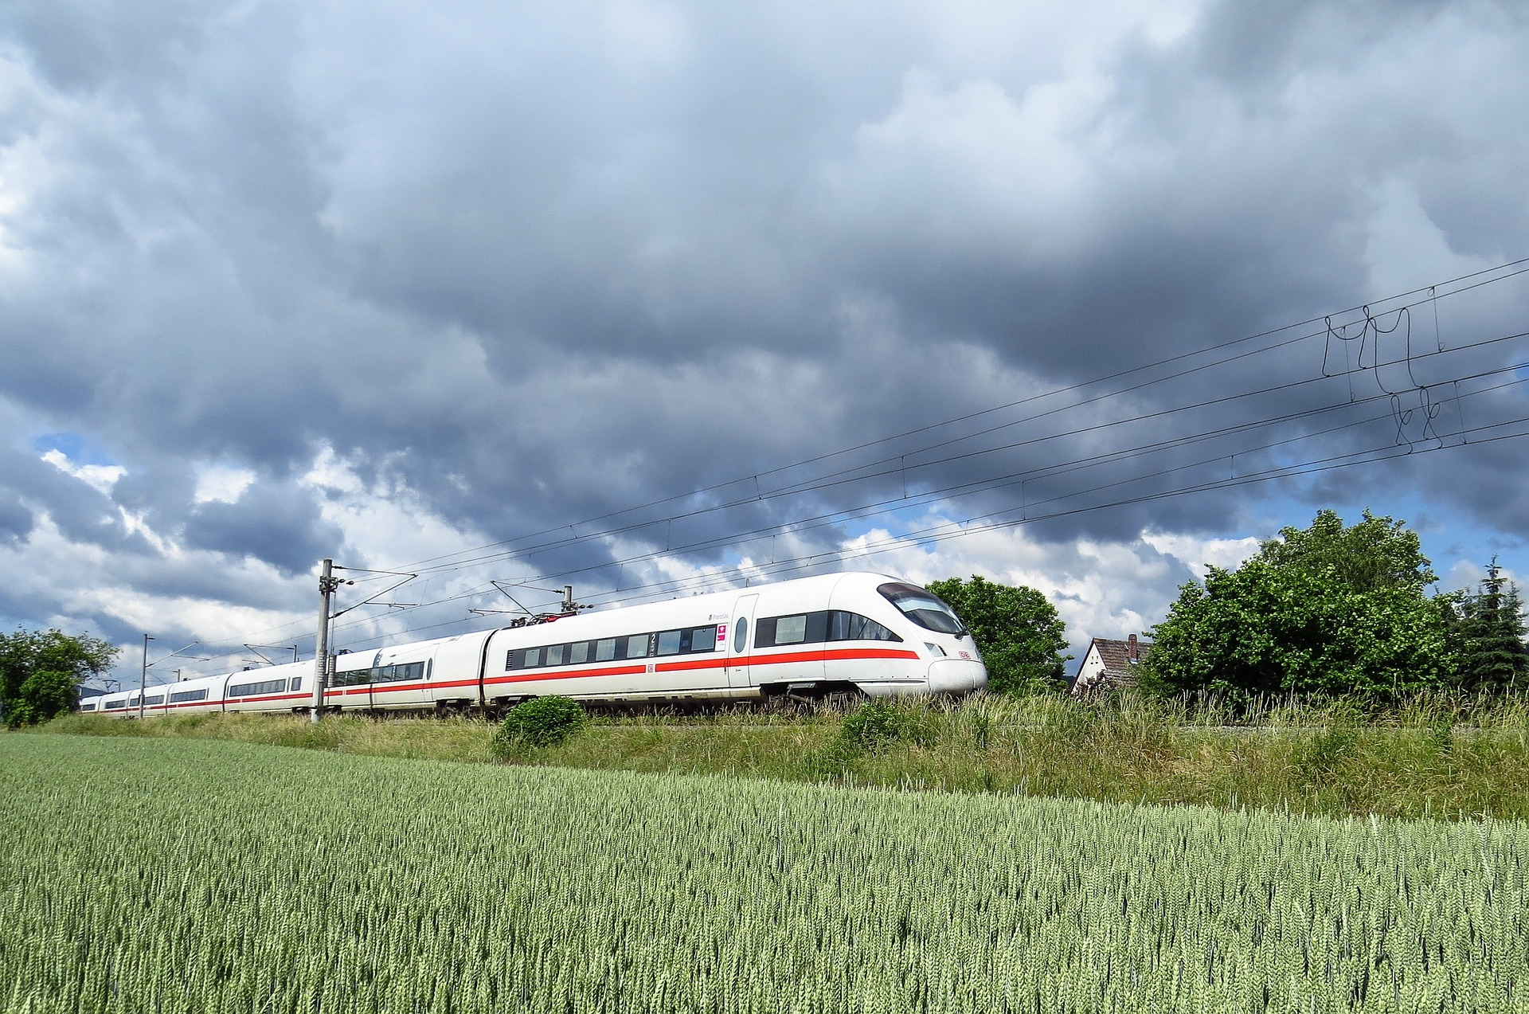
osuvremenjivanje
razvoj nije ravnomjeran
TGV (Francuska) i ICE (Njemačka) vlakovi – razvijaju velike brzine
Notes:
Izvor fotografija: Pixabay - https://pixabay.com/photos/tgv-france-calais-double-unit-3898070/, https://pixabay.com/photos/intercity-express-ice-trains-train-1284735/ (datum skidanja: 5.7.2021.)

Slide 8
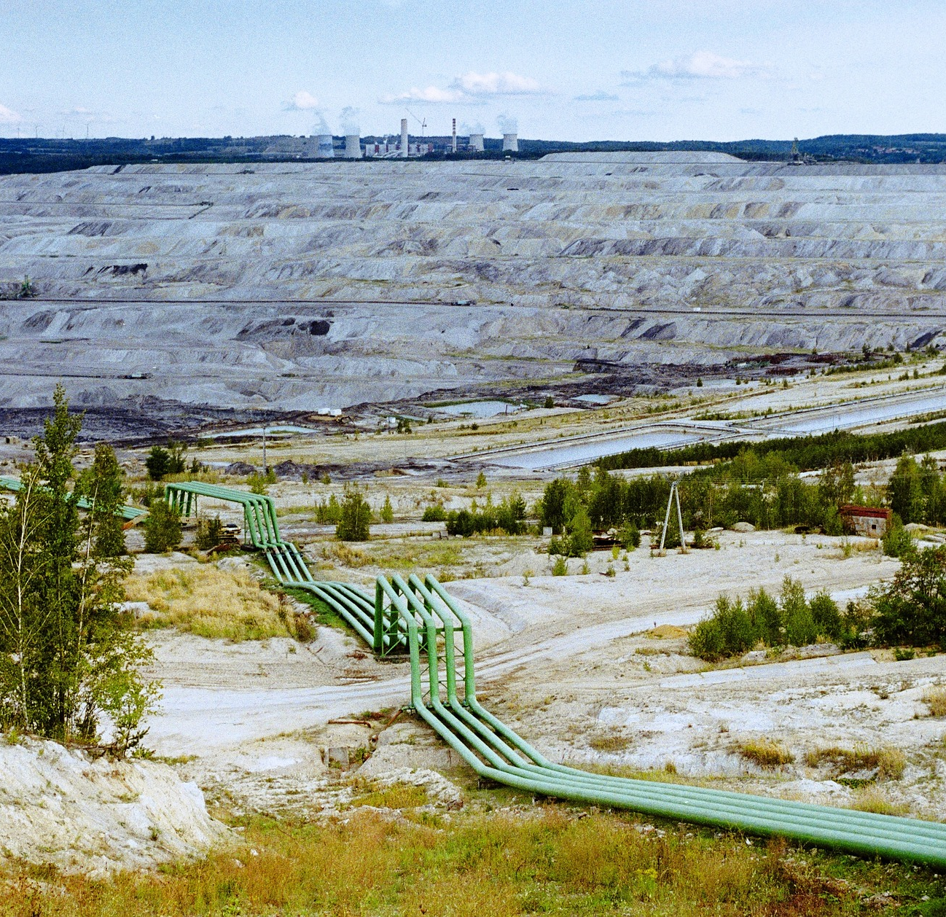
Cjevovodni promet
nafta, plin, mlijeko, voda
najčešće – nafta i prirodni plin
Notes:
Izvor fotografije: Pixabay - https://pixabay.com/photos/power-station-an-open-coal-mine-1287673/ (datum skidanja: 5.7.2021.)

Slide 9
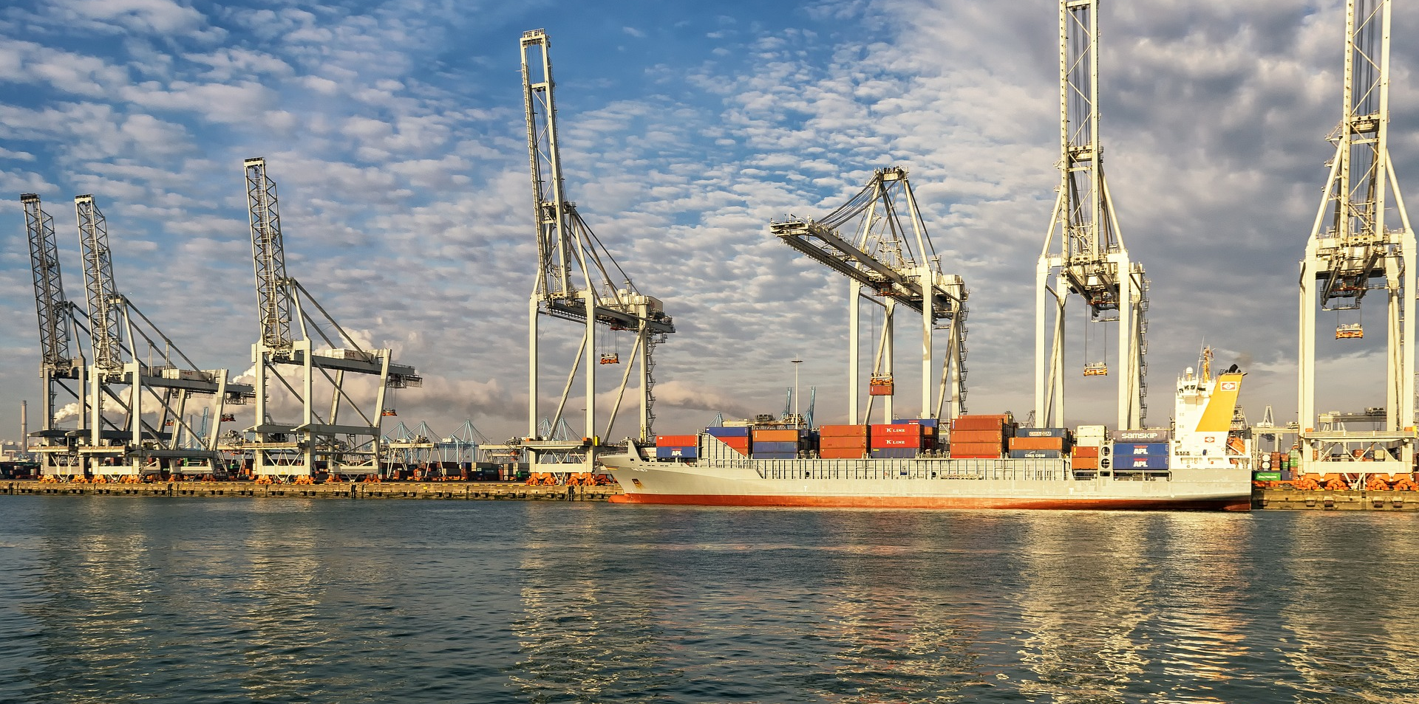
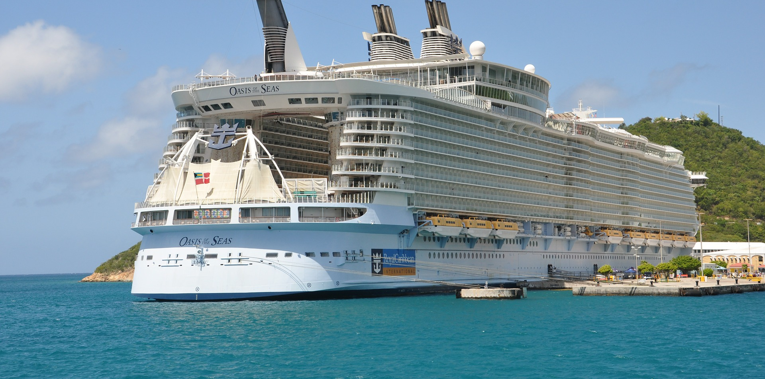
Pomorski
izum parnog stroja
najjeftiniji
tankeri, kruzeri
najprometnije pomorske luke : Rotterdam,
Antwerpen, Hamburg, Marseille, Genova
(pronađite ih u atlasu)
Notes:
Izvor fotografije: Pixabay -https://pixabay.com/photos/cruise-ship-oasis-of-the-seas-boat-482183/ (datum skidanja: 5.7.2021.)

Slide 10
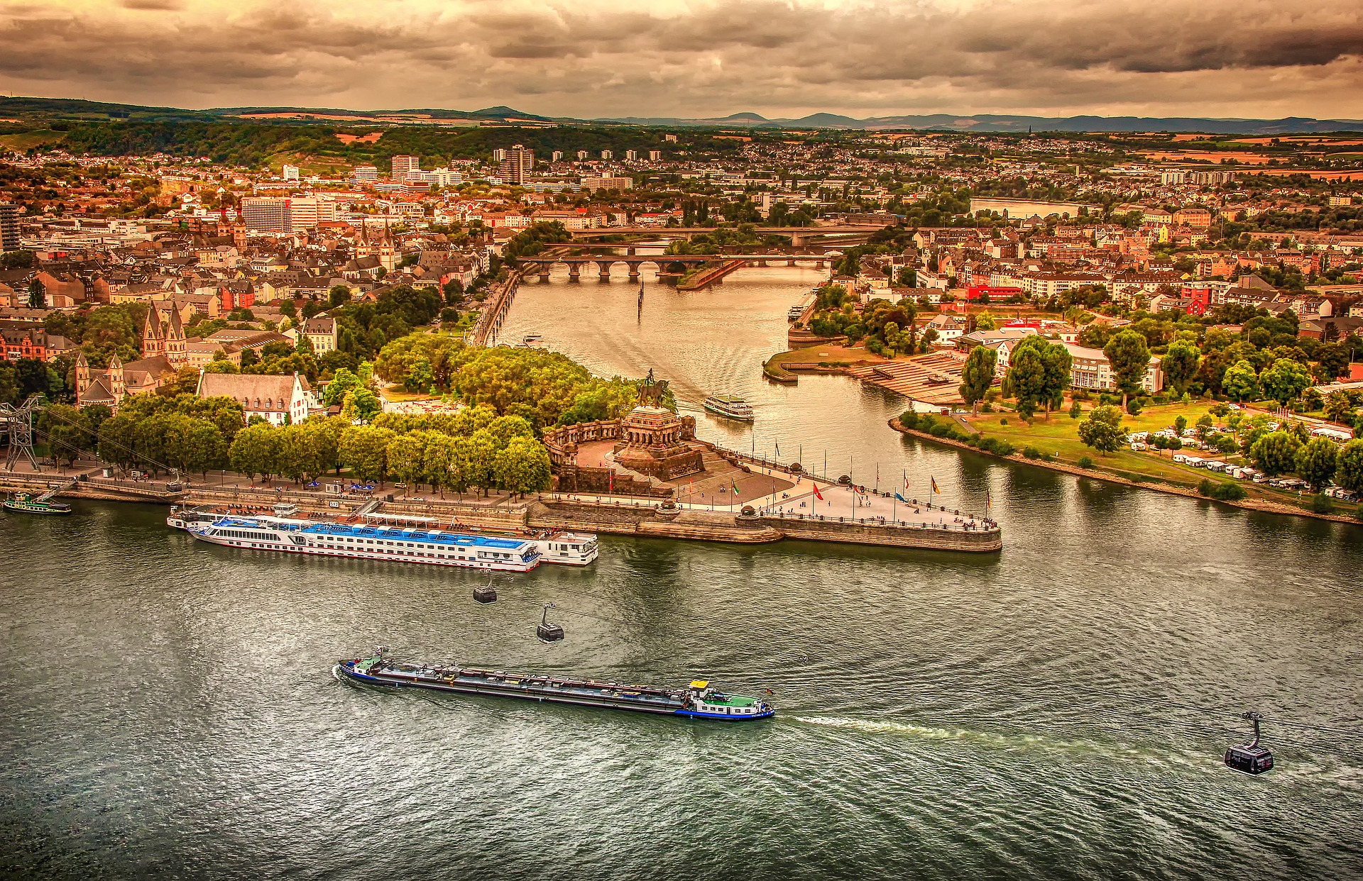
Riječni promet
riječno-kanalski
najvažniji kanali: Rajna-Majna-Dunav (Koja mora povezuje?)
Mitteland (Gdje se nalazi?)
Kielski kanal (U čemu je važnost ovog kanala?)
najprometnije rijeke: Rajna, Dunav, Volga
Notes:
Izvor fotografije: Pixabay - https://pixabay.com/photos/koblenz-german-corner-sachsen-3453860/ (5.7.2021.)

Slide 11
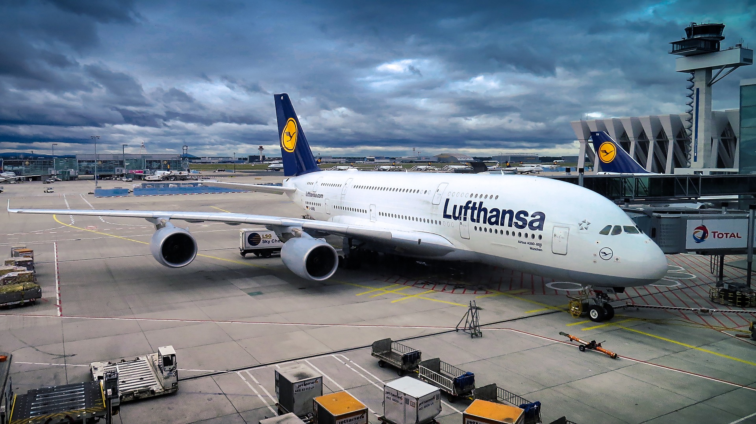
Zračni promet
najbrži i najskuplji
važne međunarodne zračne luke
prijevoz na velike udaljenosti
Najpromemetnije zračne luke: London, Pariz, Frankfurt, Moskva i Milano
Notes:
Izvor fotografije: Pixabay - https://pixabay.com/photos/airbus-a380-aircraft-2132610/ (5.7.2021.)

Slide 12
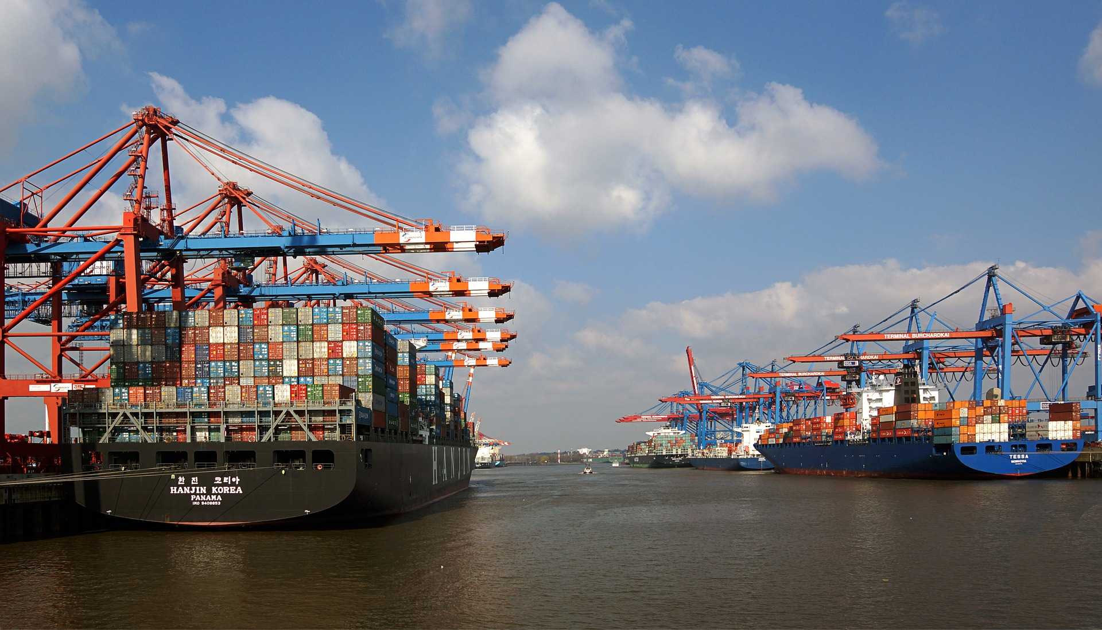
Kontejnerski promet
Rotterdam – najveća europska luka, ujedno i najveća kontejnerska luka u Europi
Notes:
Izvor fotografija: Pixabay - https://pixabay.com/photos/hamburg-port-container-ships-1096594/ ,

Slide 13


Telekomunikacijski promet
najbrže se razvija
posebno značajan u 21.st.- internet,
mobilni telefoni
Notes:
Izvor fotografije: Pixabay - https://pixabay.com/photos/office-business-accountant-620822/ (datum skidanja: 5.7.2021.)

Slide 14
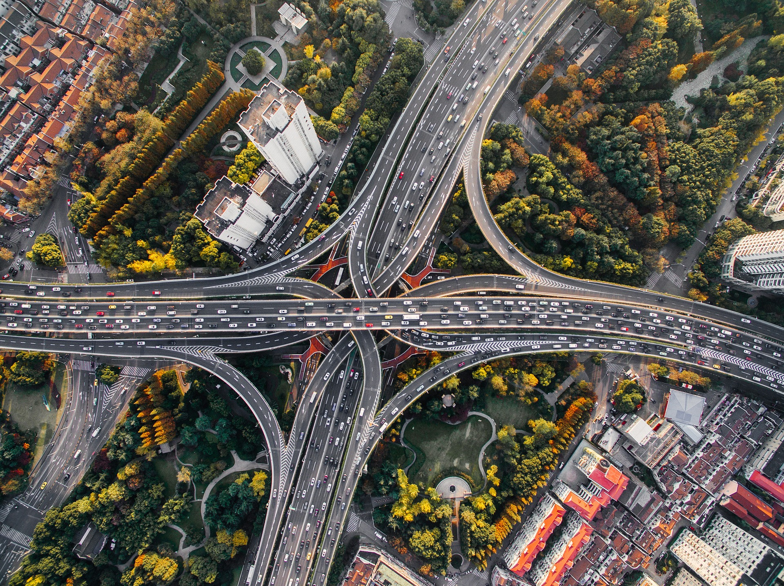


Gradski promet
Opišite ovaj oblik prometa.
Pokušajte navesti prednosti i nedostatke gradskog prometa promatrajući ove fotografije.
Notes:
Izvor fotografija: Pixabay - https://pixabay.com/photos/london-skyline-smog-stormy-2434671/ , https://pixabay.com/photos/architecture-buildings-cars-city-1837176/, https://pixabay.com/photos/parking-garage-parking-lot-empty-984253/ (datum skidanja: 5.7.2021.)

Slide 15
Paneuropski koridori
proširenje EU - potreba za razvojem i proširenjem prometne mreže
10 glavnih paneuropskih koridora (pravaca)
važnu ulogu ima Hrvatska

Slide 16
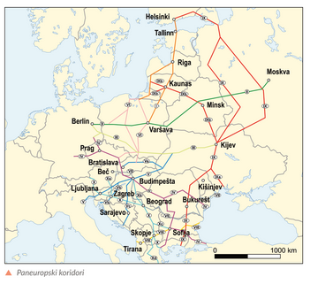

Slide 17
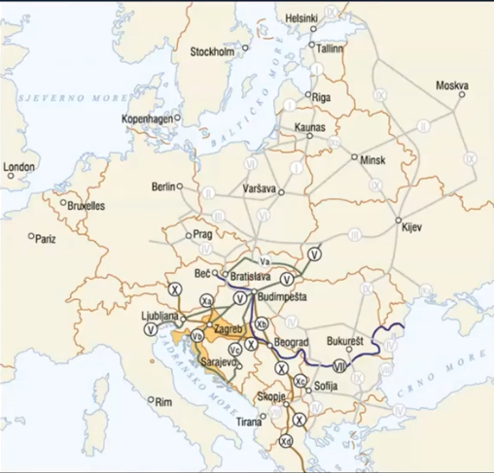
Proučite tematsku kartu prometnih pravaca. Izdvojite one koji imaju važno međunarodno značenje, a prolaze preko Hrvatske.
Koridor V (zapadno Sredozemlje – sjever Italije i Mađarske s Ukrajinom)
ogranak Vb i Vc
Koridor X (južna Njemačka – Austrija, Slovenija, Hrvatska, Srbija s Egejskom obalom)
Koridor VII (Dunavski plovni put)

Slide 18
Ponovimo naučeno
Znam i mogu… | + | +/- | -
Obrazložiti razvoj glavnih vrsta prometa i glavna obilježja prometnog sustava Europe.
Opisati prometno značenje Europe s posebnim osvrtom na uključenost Hrvatske u mrežu paneuropskih prometnih koridora. važnije gospodarske djelatnosti.
Riješite zadatke u radnoj bilježnici.

Slide 19
IZRADILA
Marija Ros Kozarić, prof.

